Slide 1







Gestión 2015 - 2021

Slide 2





Es un proceso que, generalmente, se organiza en dos componentes:
Componente de Concertación y Generación de Capacidades que propicie reflexión y análisis sobre el “estado de situación de la gestión municipal”, así como facilitar información para la concertación de agendas municipales y toma de decisiones durante los primeros meses de gestión.
Componente Técnico: Apoya en el ordenamiento,
sistematización y preparación de la información de la gestión municipal que será transferida.

Slide 3




Las Dimensiones que componen transición transparente son:
la Dimensión Institucional
la Dimensión Social
la Dimensión Política.
Estas tres (3) dimensiones componen un sistema integrado y de interacciones. Son dimensiones interdependientes que tienen como finalidad el logro de los objetivos de la Transición
Transparente.
Cada dimensión contiene un conjunto de acciones y actividades relativas a la consecución de los objetivos
específicos, la identificación del público meta, la cobertura, el/ los ejecutores y los resultados.

Slide 4





Promover procesos institucionales, sociales y políticos de transición transparente de la gestión municipal para el mejor ejercicio de derechos ciudadanos y civiles en los GAMs.
Preparar, recopilar, ordenar y transferir la información para una transición transparente municipal mediante la generación de información básica y general de todas las actividades de la Gestión Municipal saliente para su entrega y análisis a las nuevas autoridades municipales electas.

Slide 5




a) Dimensión institucional
Aplicar instrumentos técnico operativos que coadyuven en el reporte y emisión de información financiera y no financiera transparente y confiable.
Desarrollar un proceso de capacitación, seguimiento, asistencia integral para el cierre de gestión y la rendición de cuentas a autoridades y técnicos municipales.
Desarrollar un proceso de capacitación integral para obtener, ordenar y ofrecer información dentro el desarrollo de la función pública de autoridades y técnicos municipales.

Slide 6



b) Dimensión social
Realizar eventos de difusión del proceso de Transición Transparente municipal a actores e instancias sociales vivas dentro el GAM.
Impulsar la conformación de una Comisión social de Transición con los actores sociales de cada municipio.
c) Dimensión política
Preparar Carpetas de Información Municipal con información social, técnica, económica, etc., necesaria para la Transición Transparente.
Desarrollar un proceso de capacitación integral, en el marco de la transición transparente municipal, a nuevas autoridades Alcalde(sa) y Concejales / Concejalas Municipales.

Slide 7





Convención de las Naciones Unidas Contra la Corrupción.
Ratificada por Bolivia por Ley Nº 3068
de 1 de junio de 2005
Convención Interamericana Contra la Corrupción.
Ratificada por Bolivia por Ley Nº 1743
de 17 de enero de 1997.

Slide 8




Constitución Política del Estado (25-Enero-2009)
Art.: 8, 40, 235, 237, 241, 242
Ley N° 031 (19-Julio-2010)
Ley Marco de Autonomías y Descentralización “Andrés Ibañez”
Art. 142
Ley N° 004 (31-Marzo-2010)
Ley de Lucha Contra la Corrupción, Enriquecimiento ilícito e investigación de Fortunas "Marcelo Quiroga Santa Cruz” Art.: 26, 27, 29, 142, 144, 145, 154, 221, 224
Ley N° 341 (5-Febrero-2013)
Ley de Participación y Control Social
Art. 24
D.S. 214 (22-Julio-2009)
Política Nacional de Transparencia y Lucha Contra la Corrupción.
D.S. 27931 (20-Diciembre-2004) Transición Transparente a nivel Municipal Art.: 4, 5, 7, 8
Ley No 974 (4-Septiembre-2017)
Ley de Unidades de Transparencia y Lucha Contra la Corrupción

Slide 9



Artículo 237. Son obligaciones para el ejercicio de la función pública:
 Inventariar y custodiar en oficinas públicas los documentos propios de la función pública, sin que puedan sustraerlos ni destruirlos.
Artículo 241. El pueblo, por medio de la sociedad civil organizada,
 Participará en el diseño de las políticas públicas.
 La sociedad civil organizada ejercerá el control social a la gestión pública en todos los niveles del Estado,
Artículo 242. La participación y el control social implica :
 Participar en la formulación de las políticas de Estado
 Desarrollar el control social en todos los niveles del gobierno y las
entidades territoriales autónomas, autárquicas, etc.,
 Generar un manejo transparente de la información y del uso de los
recursos en todos los espacios de la gestión pública. No podrá denegarse, y será entregada de manera completa, veraz, adecuada y oportuna.

Slide 10















Es la obligación legal y ética que tiene todo Gobierno Municipal (servidores Públicos), de informar a la ciudadanía sobre la utilización de los recursos del Estado.
Los servidores públicos deben rendir cuenta a sus superiores jerárquicos y ante la ciudadanía, por los recursos económicos del Estado que le fueron confiados.
Es la obligación que asume el servidor público para responder por sus actos en la administración pública, ya sea por acción u omisión.
Artículo 5. (Transparencia) El desempeño transparente de funciones por los servidores públicos, base de la credibilidad de sus actos, involucra: generar y transmitir expeditamente información útil, oportuna, pertinente, comprensible, confiable y verificable, a sus superiores jerárquicos y a cualquier otra persona que esté facultada para supervisar sus actividades.
Asimismo, preservar y permitir en todo momento el acceso a esta información.

Slide 11

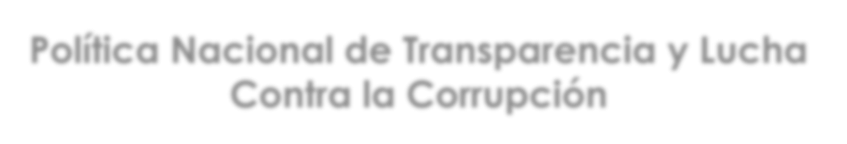


DECRETO SUPREMO N ° 214
Política Nacional de Transparencia y Lucha Contra la Corrupción
Acceso a la información es un derecho fundamental de las personas a conocer el manejo de la cosa pública. Permite a los ciudadanos saber acerca del destino y uso de los recursos públicos, constituyéndose en un instrumento de participación ciudadana.

Slide 12

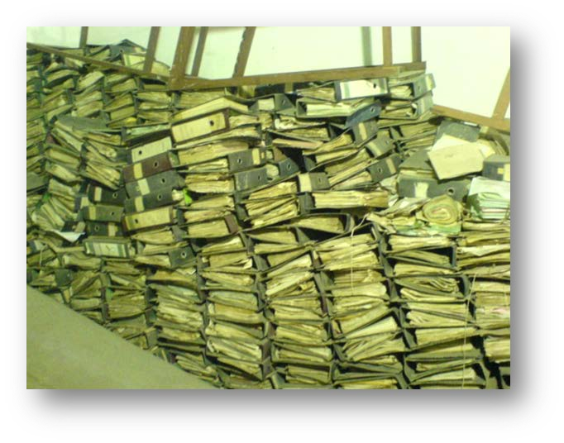
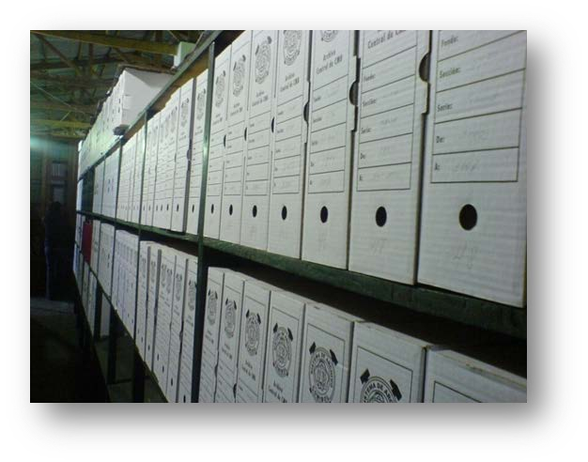
¿QUÉ ES LA INFORMACIÓN MUNICIPAL?
 Es el conjunto de datos organizados del Municipio y del Gobierno Autónomo Municipal.
 Está constituida por los datos, los productos, los procesos desarrollados por el Gobierno Autónomo Municipal.
 Son los resultados de la gestión: 2015 – 2021.

Slide 13



La información municipal resulta útil para:
Orientar la toma de decisiones y las acciones del gobierno local.
Establecer las dimensiones reales de los problemas.
Identificar problemas y proponer soluciones (planes, proyectos).
Evaluar y hacer seguimiento a la gestión.
Facilitar la rendición de cuentas.
Promover el diálogo entre el gobierno Municipal y la sociedad civil.
DAR CONTINUIDAD A LA GESTIÓN MUNICIPAL.

Slide 14




¿QUIÉNES UTILIZAN LA INFORMACIÓN MUNICIPAL?
 La población en general.
 El Gobierno Municipal.
 Otros niveles del Estado.
 El Control Social.
 Organizaciones sociales.
 Organizaciones económico-productivas, políticas, etc.
 Cooperación y comunidad internacional.

Slide 15















¿CÓMO SE REALIZARÁ EL PROCESO?
El proceso de Transición Transparente se la desarrollará en dos etapas, considerando la información generada en las gestiones 2015-2021.
Autoridades Salientes
CAPACITACIÓN
Autoridades electas y servidores municipales
AMDECO BRINDA: ASISTENCIA TECNICA
TRANSICIÓN TRANSPARENTE MUNICIPAL
Preparación información
ASISTENCIA TÉCNICA
Primeros 100 días
Brindar asistencia técnica para el ordenamiento de la información básica y estratégica de la gestión municipal saliente.
Brindar asistencia técnica para el inicio de la gestión durante los primeros 100 días.

Slide 16

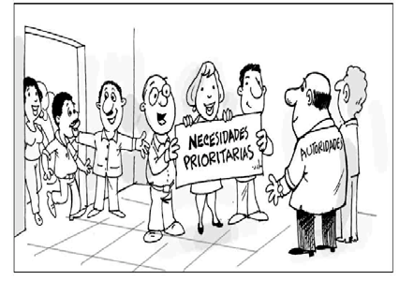
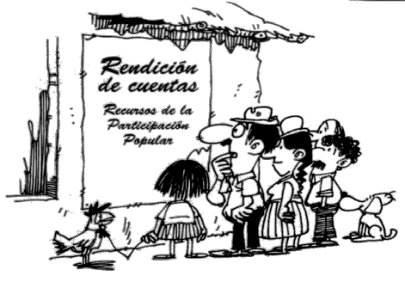
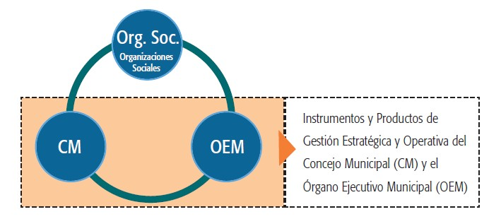
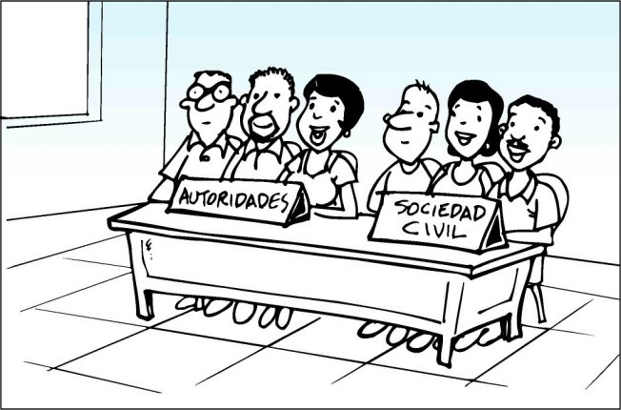
¿QUIÉNES SON LOS ACTORES DEL PROCESO?

Slide 17






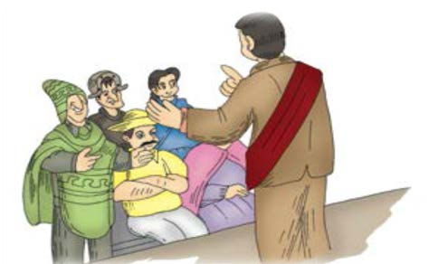
DECRETO SUPREMO N° 27931 TRANSICIÓN TRANSPARENTE
FUNCIONES DEL ALCALDE/(SA) EN LA TRANSICIÓN TRANSPARENTE
Promover el proceso de TTM al interior del Gobierno Autónomo Municipal (Conformación Comisión Técnica ).
Presentar proyecto de Ley Municipal al Concejo Municipal.
Promulgar la Ley Municipal TTM.
Promover la conformación de la Comisión Social de Transición .
Procesar, facilitar y transferir información de la administración municipal a la nueva MAE .

Slide 18




Aprueba Leyes Municipales y Resoluciones especificas sobre la Transición Transparente y sus contenidos, antes de la
concertación del proceso.
Fiscalizar la transferencia de la administración municipal.
Obtener, Organizar y Transferir la información documentada del Concejo Municipal

Slide 19




Conformación de la Comisión Social para la transición.-
Es la actividad mas importante en las funciones de la sociedad civil, porque efectuará seguimiento en el ordenamiento y verificación de la documentación.
Estará conformado por:
Control Social
Comité Cívico
Organizaciones Sociales
Organizaciones Funcionales
Iglesia
Otras
Participa de la elaboración del Plan de Trabajo entre el Equipo Técnico, Representantes de la nueva Autoridad electa y la Comisión Social
Definirá la asignación de responsabilidades para los miembros de la comisión social en el proceso de la transición municipal .

Slide 20







Tiene a su cargo vigilar que el proceso de transición se realice de manera
ordenada y transparente, en consideración a principios éticos y democráticos.
FUNCIONES
Participar como veedor de la recopilación de la información.
Verificar la aplicación de las matrices en la recopilación de la información.
Co-organizar y facilitar reuniones destinadas en el proceso de transición.
Verificar que la MAE. saliente realice el traspaso de la documentación a la nueva Autoridad de acuerdo a las matrices aplicadas.
Co-organizar y participar del acto público de transición donde se incluye los informes de gestión y entrega pública de la información obtenida.
Participar en la elaboración y firma del acta de entrega de la documentación.
Informar a la población sobre los resultados de su participación en el proceso de transición transparente municipal.

Slide 21





¿QUÉ SE NECESITA PARA REALIZAR EL PROCESO?
Elaboración y aprobación de Ley Municipal TTM
Designación de un Equipo contraparte Institucional para el proceso (Comisión técnica).
Concertación del Plan de trabajo para el proceso (Cronograma)
Instructivo a todas las áreas para que el personal brinde el
apoyo respectivo y sea parte para la recopilación y verificación física de la información relevante.

Slide 22




¿QUÉ SE NECESITA PARA LLEVAR EL PROCESO?
Una vez que se cuenta con avances significativos del trabajo de la comisión técnica se conforma la comisión social.
El GAM en coordinación con Control Social convocará a las Organizaciones sociales vivas del Municipio para conformar la
Comisión Social para la Transición Transparente, que representará a la sociedad civil.
Los representantes de la Comisión Social una vez nombrados deben ser parte del proceso de TTM en todas las etapas, los mismos son corresponsables del proceso, por tal razón no pueden desistir de
participar.
El Control Social asume la responsabilidad del seguimiento de la labor desarrollada por la Comisión Social de transición.
Donde no exista el control Social, la sociedad civil tiene la responsabilidad de organizar su comisión social.

Slide 23








Verificación y registro de las matrices de información municipal generada entre las gestiones 2015 – 2021, en las siguientes áreas.
Gestión Administrativa, Financiera, Asuntos Jurídicos y Control Interno
OEM
Gestión Planificación y Proyectos de Inversión
CM
Gestión Legislativa

Slide 24

















OBTENER
ORGANIZAR
OFRECER
Taller de socialización y
capacitación en el proceso TTM
Recopilación y codific ación de la información según las
matrices de Información
Verific ación, registro, custodia y complementación de las Matrices de Información (físic a y digital).
Conformación de la Comisión Social de Transición
Reporte preliminar para revisión
Formalización del proceso de TTM (Ley Municipal)
Conformación Comisión Técnica
Reunión preparatoria entre el GAM y AMDECO
Facilitar y entregar la información en acto público, al nuevo GAM en presencia de la Comisión Social.
COMISIÓN SOCIAL PARA LA TRANSICIÓN MUNICIPAL

Slide 25

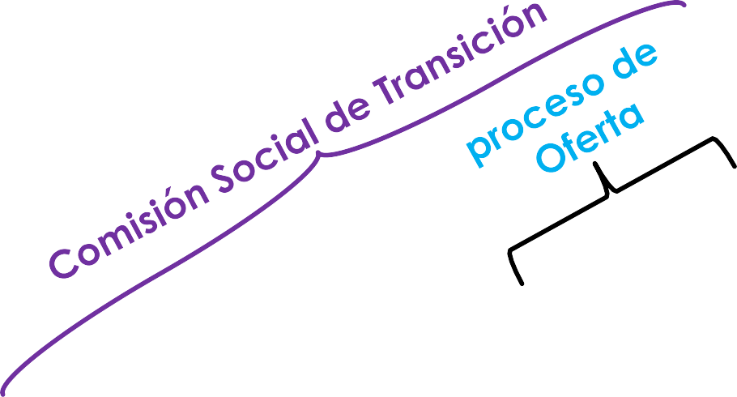

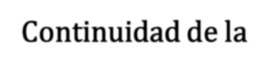
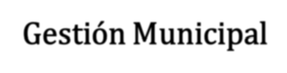
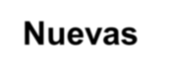
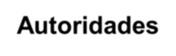
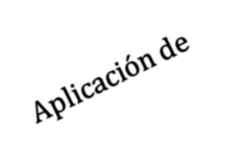






¿CUÁL ES EL PROCESO DE TRANSICIÓN TRANSPARENTE MUNICIPAL?
Continuidad de la Gestión Municipal
Entrega de Informe final
Nuevas Autoridades
Recopilación y codific ación
5
4
GAM Saliente Comisión social
taller de capacitación
Formalización
3
Ejecutivo Municipal
Reunión preparatoria
Concejo Municipal (Población menor a 50.000)
2
Concejo Municipal (Población mayor a 50.000 con división administrativa)
1

Slide 26













